Slide 1

­­­­­­ĐẠI HỌC QUỐC GIA THÀNH PHỐ HỒ CHÍ MINH
TRƯỜNG ĐẠI HỌC CÔNG NGHỆ THÔNG TIN
KHOA KHOA HỌC & KỸ THUẬT THÔNG TIN
Intelligent Learning System based on Personalized Recommendation Technology
SVTH: Team 10
- Phạm Đức Thể
- Trần Thành Luân
GVHD:
- Ths. Nguyễn Văn Kiệt
- CN. Huỳnh Văn Tín
UIT, VNU-HCM
Notes:
Bài báo công bố 6/2018
Của nhóm tác giả đến từ trung quốc
Hệ thống học tập thông minh dựa trên công nghệ khuyến nghị được cá nhân hóa

Slide 2
Intelligent Learning System based on Personalized Recommendation Technology
NỘI DUNG
1
Giới thiệu
2
Cơ sở lý thuyết
3
4
Phân tích & Thiết kế
chiến lược khuyến nghị
Thiết kế hệ thống
5
Kết quả thực nghiệm
6
Kết luận
UIT, VNU-HCM

Slide 3

Intelligent Learning System based on Personalized Recommendation Technology
1
GIỚI THIỆU
Trong môi trường e-learning, tài nguyên giảng dạy đóng một vai trò quan trọng trong giáo dục. Với sự mở rộng nhanh chóng của các nguồn thông tin và tài nguyên giảng dạy dẫn đến:
Quá tải thông tin
Mất tài nguyên
Các vấn đề khác lần lượt xuất hiện.
Hệ thống tài nguyên giảng dạy trực tuyến (network teaching resources system) hiện thời không thể đáp ứng nhu cầu cá nhân hóa của user.
UIT, VNU-HCM
Notes:
E-learning viết tắt bởi cụm từ Electronic Learning (tạm dịch: đào tạo trực tuyến) là phương pháp giảng dạy và học tập mới được thực hiện dựa trên một hệ thống có kết nối mạng Internet. Nền tảng này cho phép giáo viên và học sinh giao tiếp, tương tác và trao đổi tài liệu, giáo án với nhau mà không cần gặp mặt trực tiếp.
User khó có thể đáp ứng nhu cầu đặc biệt của họ khi sử dụng vô số tài nguyên giảng dạy.

Slide 4
Intelligent Learning System based on Personalized Recommendation Technology
1
GIỚI THIỆU
Mô hình sở thích của user (A user interest model) được đề xuất bằng cách kết hợp theo dõi user công khai và ngầm định.
Một thuật toán mới kết hợp các phương pháp khuyến nghị dựa trên nội dung (content-based) và dựa trên lọc cộng tác (collaborative filtering-based) được đề xuất để khuyến nghị tài nguyên cho user một cách các nhân hóa.
UIT, VNU-HCM

Slide 5
Intelligent Learning System based on Personalized Recommendation Technology
2
CƠ SỞ LÝ THUYẾT
Khuyến nghị về tài nguyên giảng dạy được cá nhân hóa
Cá nhân hoá việc học tập (personalized learning) là việc thực hiện các hoạt động giáo dục theo những đặc điểm cá nhân của học sinh.
Đơn giản hóa việc truy xuất thông tin mong muốn.
Thúc đẩy user truy xuất thông tin.
UIT, VNU-HCM
Notes:
Dịch vụ khuyến nghị được cá nhân hóa đã được sử dụng rộng rãi trong nhiều ngành khác nhau, bao gồm cả thương mại điện tử (e-commerce) và công cụ tìm kiếm (search engine).

Slide 6
Intelligent Learning System based on Personalized Recommendation Technology
2
CƠ SỞ LÝ THUYẾT
Hồ sơ sở thích của user (User interest profile)
Thu hút sự quan tâm của user (Obtaining user’s interest)
Theo dõi công khai đề cập đến việc user điền vào biểu mẫu bằng cách nhập thông tin cá nhân hoặc trả lời các câu hỏi do hệ thống đưa ra.
Theo dõi ngầm không yêu cầu user cung cấp thông tin. Tất cả việc theo dõi được thực hiện tự động bởi hệ thống.
UIT, VNU-HCM
Notes:
Các hành động như người dùng duyệt web, nhấp chuột, đánh dấu trang, kéo thanh cuộn và hành vi khác.

Slide 7

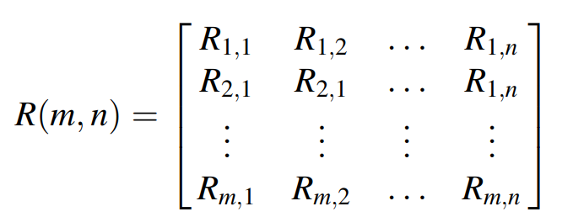
Intelligent Learning System based on Personalized Recommendation Technology
2
CƠ SỞ LÝ THUYẾT
Hồ sơ sở thích của user (User interest profile)
Trình bày hồ sơ sở thích của user (Representation of user interest profile):
Biểu diễn dựa trên mô hình không gian vectơ
(Representation based on vector space model).
Biểu diễn dựa trên ma trận đánh giá
(Representation based on evaluation matrix)
UIT, VNU-HCM
Notes:
Trong phương pháp này, mô hình sở thích của người dùng được biểu thị dưới dạng vectơ đặc trưng n chiều {(k1, w1), (k2, w2),… (kn, wn)}. Mỗi kích thước của vecto đặc trưng n chiều bao gồm một từ khóa và một trọng số tương ứng. Trọng số có thể là giá trị thực hoặc giá trị Boolean, cho biết liệu người dùng có quan tâm đến một tài nguyên bao gồm cả mức độ quan tâm hay không. (Mô hình không gian vectơ sử dụng tổ hợp từ đặc điểm sở thích của người dùng để mô tả sở thích của người dùng và thể hiện tầm quan trọng của từng từ đặc điểm trong mô hình sở thích của người dùng.)
Phương pháp biểu diễn ma trận đánh giá user–item là ma trận R(mxn) để thể hiện mô hình sở thích của người dùng, trong đó m là số người dùng trong hệ thống và n là số item. Mỗi phần tử Rij trong ma trận đại diện cho đánh giá của người dùng i đối với mục j và nói chung là một giá trị số nguyên trong một phạm vi thực
(chẳng hạn như 1–5 phút và điểm càng lớn thì mức độ ưa thích của người dùng đối với mục đó càng cao; null giá trị cho biết rằng người dùng đã không đánh giá mặt hàng).
Hầu hết các hệ thống dựa trên ma trận đánh giá là hệ thống khuyến nghị được cá nhân hóa dựa trên lọc cộng tác.

Slide 8
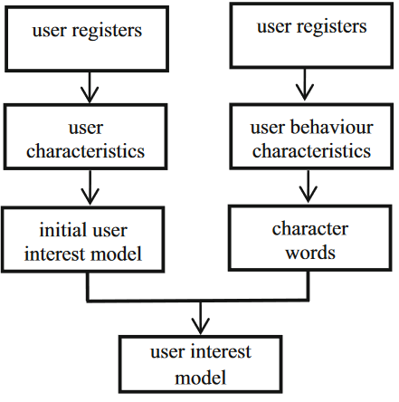
Intelligent Learning System based on Personalized Recommendation Technology
3
THIẾT KẾ HỆ THỐNG
Xây dựng mô hình sở thích của user
UIT, VNU-HCM
Notes:
Trong khi đăng ký, người dùng mới sẽ nhập thông tin cơ bản và sở thích của họ theo cách thủ công, được lưu trữ trong bảng cơ sở dữ liệu thông tin người dùng.
Từ đó chúng ta sẽ có (đặc điểm người dùng)
Mô hình sở thích của người dùng được khởi tạo bằng cách sử dụng dữ liệu đăng ký của người dùng.
Hệ thống thu thập và theo dõi các đặc điểm của người dùng đã đăng ký thông qua phản hồi ngầm. Cụ thể, các từ đặc trưng có thể đại diện cho các tài nguyên mà người dùng quan tâm được xác định dựa trên lượt tải xuống. Từ đó chúng ta sẽ có các character word (từ ký tự)
Những từ này có thể được coi là nguồn quan tâm của người dùng để khởi tạo mô hình sở thích ban đầu của người dùng.
Sự quan tâm của người dùng đối với một số môn học là tương đối ổn định và người dùng cũng có thể quan tâm đến các môn học khác do nhu cầu bổ sung. Do đó, hệ thống được đề xuất tiếp tục cập nhật user interest model dựa trên việc tải xuống, đánh giá tài nguyên và các hành vi khác của người dùng.
Do đó, độ chính xác của mô hình sở thích của người dùng được cải thiện.

Slide 9
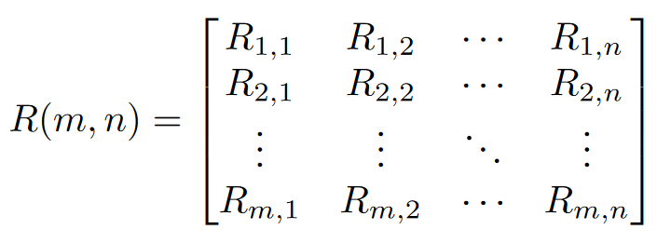
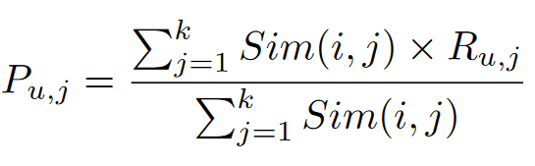
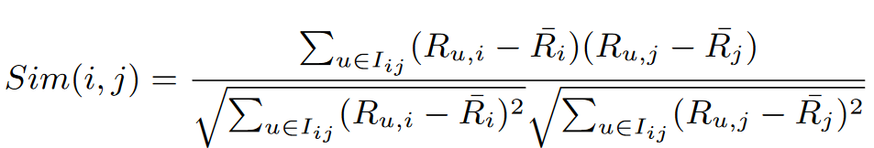
Intelligent Learning System based on Personalized Recommendation Technology
3
THIẾT KẾ HỆ THỐNG
Thuật toán khuyến nghị được cá nhân hóa
Đầu vào ma trận đánh giá user–resource
Đưa ra khuyến nghị
Tính toán các lân cận gần nhất
UIT, VNU-HCM
Notes:
Ma trận đánh giá user–resource đầu vào R (m, n) được suy ra từ đánh giá và sự quan tâm của người dùng về tài nguyên, trong đó hàng biểu thị m người dùng, cột biểu thị n tài nguyên và phần tử Ri, j biểu thị điểm của người dùng i cho tài nguyên j. (Người dùng phân bổ thứ hạng thích hợp cho tài nguyên và điều này xác định sự đóng góp của tài nguyên cho người dùng)
Gía trị này càng lớn, người dùng càng quan tâm đến tài nguyên.
Hệ số tương quan Pearson được sử dụng để tính toán mối tương quan giữa các item i và j.
Trong đó Iij biểu thị nhóm người dùng đã đánh giá các mục i và j, Ru; i biểu thị điểm đánh giá của người dùng u cho mục i và Ri * và Rj * biểu thị điểm trung bình của các mục i và j.
Sau đó, một giá trị thích hợp của k được chọn để trích xuất k mục giống nhau nhất dưới dạng tập các hàng xóm gần nhất [11–13] của i.
Trong đó k biểu thị tập hợp các tài nguyên trong danh sách lân cận gần nhất giống nhất với mục i,
Sim (i, j) biểu thị sự giống nhau giữa các mục i và j, Ru, j biểu thị điểm đánh giá mà thuật toán dựa trên nội dung trước khi sử dụng điểm đánh giá hiện có của u cho j.
Sau khi tính toán điểm đánh giá dự đoán của u cho các mục khác nhau, N mục hàng đầu có điểm cao nhất được xác định là nhóm đề xuất N hàng đầu.

Slide 10
Intelligent Learning System based on Personalized Recommendation Technology
4
PHÂN TÍCH & THIẾT KẾ CHIẾN LƯỢC KHUYẾN NGHỊ
Phương pháp xây dựng mô hình sở thích hiện tại của user
Phương pháp xây dựng mô hình sở thích tiềm năng của user
Phương pháp xây dựng mô hình sở thích kết hợp của user
UIT, VNU-HCM

Slide 11
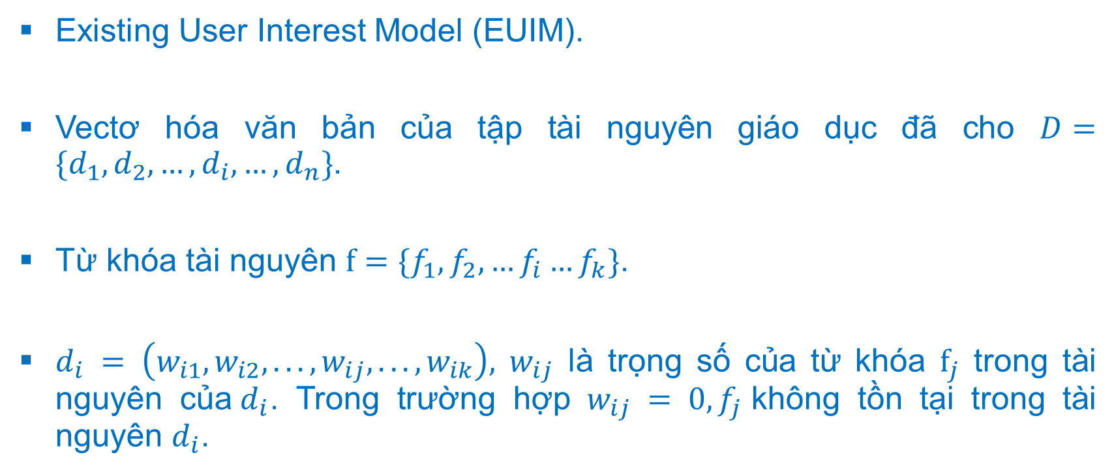
Intelligent Learning System based on Personalized Recommendation Technology
4
PHÂN TÍCH & THIẾT KẾ CHIẾN LƯỢC KHUYẾN NGHỊ
Phương pháp xây dựng mô hình sở thích hiện tại của user
Existing User Interest Model (EUIM).
Vectơ hóa văn bản của tập tài nguyên giáo dục đã cho $D=\{d_{1}, d_{2},…,d_{i},…,d_{n}\}$.
Từ khóa tài nguyên $f=\{f_{1}, f_{2},…f_{i}…f_{k}\}$.
$d_{i} = \left(w_{i1}, w_{i2}, . . . ,w_{ij}, . . . ,w_{ik}\right),$ $w_{ij}$ là trọng số của từ khóa $f_{j}$ trong tài nguyên của$d_{i}$. Trong trường hợp $w_{ij} = 0, f_{j}$không tồn tại trong tài nguyên $d_{i}$.
UIT, VNU-HCM
Notes:
Ma trận từ khóa và tài nguyên d_i trong tập tài nguyên giáo dục kết hợp với nhau để tạo thành mô hình không gian vectơ.

Slide 12
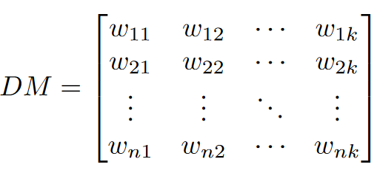
Intelligent Learning System based on Personalized Recommendation Technology
4
PHÂN TÍCH & THIẾT KẾ CHIẾN LƯỢC KHUYẾN NGHỊ
Phương pháp xây dựng mô hình sở thích hiện tại của user
Công thức toán học của ma trận trọng số tài nguyên như sau:
Các phương pháp phổ biến của biểu thức trọng số là:
Biểu diễn tần suất.
Biểu diễn TF-IDF.
Biểu diễn Boolean.
UIT, VNU-HCM
Notes:
N là số lượng văn bản của tập tài nguyên giáo dục
K là số lượng từ khóa tài nguyên

Slide 13
Intelligent Learning System based on Personalized Recommendation Technology
4
PHÂN TÍCH & THIẾT KẾ CHIẾN LƯỢC KHUYẾN NGHỊ
Phương pháp xây dựng mô hình sở thích tiềm năng của user
Potential User Interest Model (PUIM)
Khác với mô hình sở thích hiện tại của user. Nó không thể được truy xuất thông qua các bình luận hoặc lịch sử của user.
Một phương pháp lọc cộng tác được đề xuất để khuyến nghị sở thích của các nhóm user tương tự cho user mục tiêu.
UIT, VNU-HCM

Slide 14
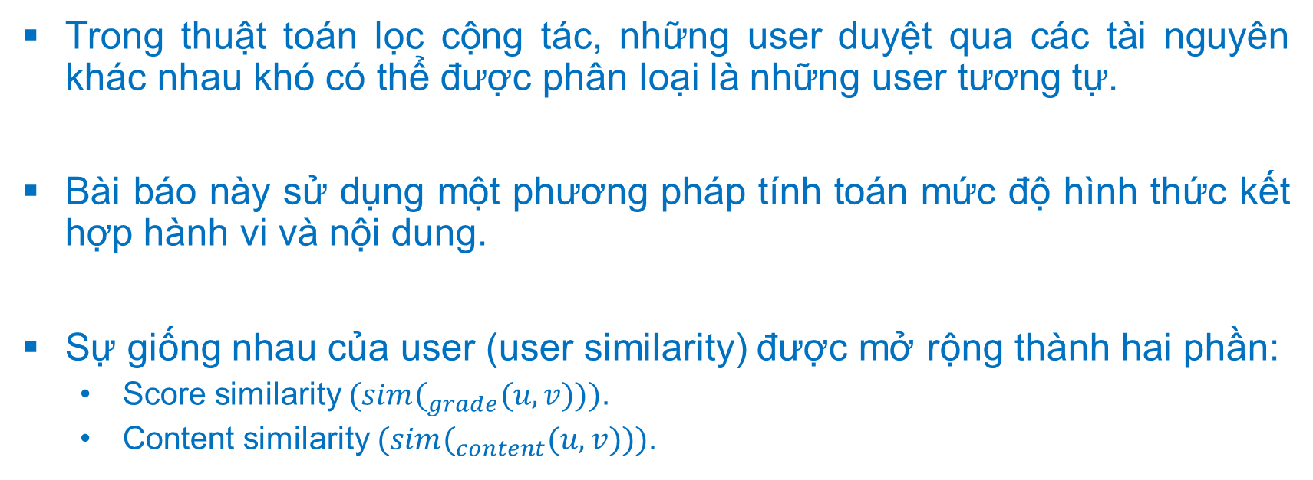
Intelligent Learning System based on Personalized Recommendation Technology
4
PHÂN TÍCH & THIẾT KẾ CHIẾN LƯỢC KHUYẾN NGHỊ
Phương pháp xây dựng mô hình sở thích tiềm năng của user
Trong thuật toán lọc cộng tác, những user duyệt qua các tài nguyên khác nhau khó có thể được phân loại là những user tương tự.
Bài báo này sử dụng một phương pháp tính toán mức độ hình thức kết hợp hành vi và nội dung.
Sự giống nhau của user (user similarity) được mở rộng thành hai phần:
Score similarity $(sim(_{grade}(u, v)))$.
Content similarity $(sim(_{content}(u, v)))$.
UIT, VNU-HCM

Slide 15
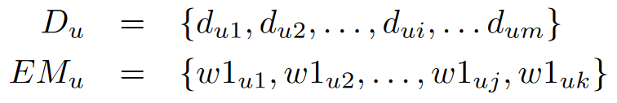
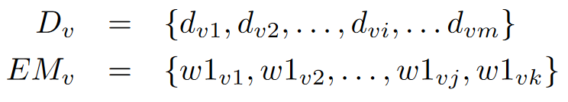


Intelligent Learning System based on Personalized Recommendation Technology
4
PHÂN TÍCH & THIẾT KẾ CHIẾN LƯỢC KHUYẾN NGHỊ
Phương pháp xây dựng mô hình sở thích tiềm năng của user
Giả sử:
Resources rating set for user $u$:
Resources rating set for user $v$:
UIT, VNU-HCM
Notes:
D là tập resources rating của user
EM là tập trọng số vectơ F1 (vector từ khóa) khi thực hiện vector hóa văn bản.

Slide 16
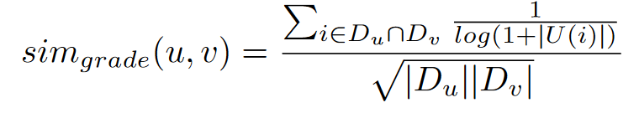
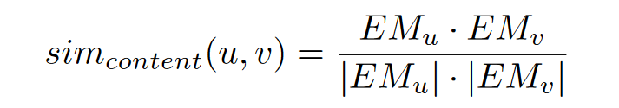
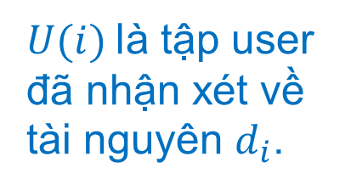
Intelligent Learning System based on Personalized Recommendation Technology
4
PHÂN TÍCH & THIẾT KẾ CHIẾN LƯỢC KHUYẾN NGHỊ
Phương pháp xây dựng mô hình sở thích tiềm năng của user
Score similarity của user $u$ và $v$ như sau:
$U(i)$là tập user đã nhận xét về tài nguyên $d_{i}$.
Content similarity của user $u$ và $v$ như sau:
UIT, VNU-HCM

Slide 17
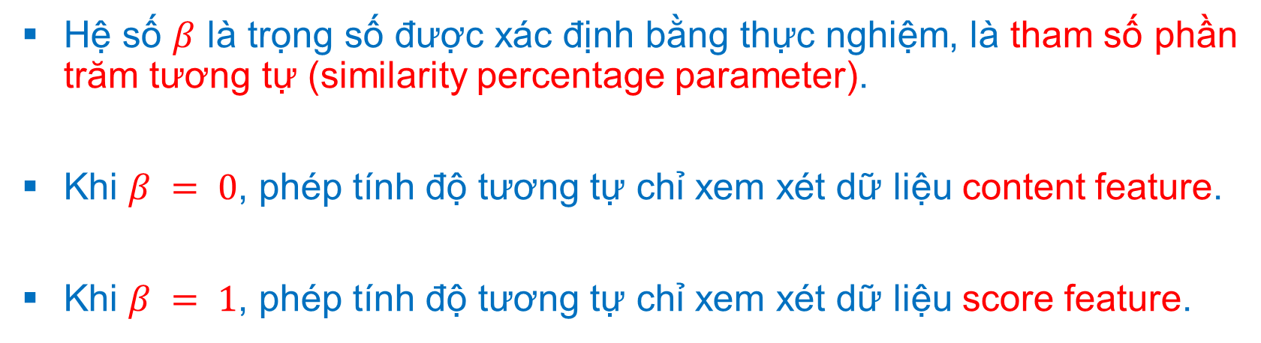
Intelligent Learning System based on Personalized Recommendation Technology
4
PHÂN TÍCH & THIẾT KẾ CHIẾN LƯỢC KHUYẾN NGHỊ
Phương pháp xây dựng mô hình sở thích tiềm năng của user
Công thức kết hợp của bài báo này được trình bày như sau:
Hệ số $β$ là trọng số được xác định bằng thực nghiệm, là tham số phần trăm tương tự (similarity percentage parameter).
Khi $β = 0$, phép tính độ tương tự chỉ xem xét dữ liệu content feature.
Khi $β = 1$, phép tính độ tương tự chỉ xem xét dữ liệu score feature.
UIT, VNU-HCM
Notes:
Score similarity và content similarity của user u và v được tính toán, sau đó, hệ số có trọng số 𝛽 được sử dụng để kết hợp hai similarity nhằm thu được similarity kết hợp của user.

Slide 18
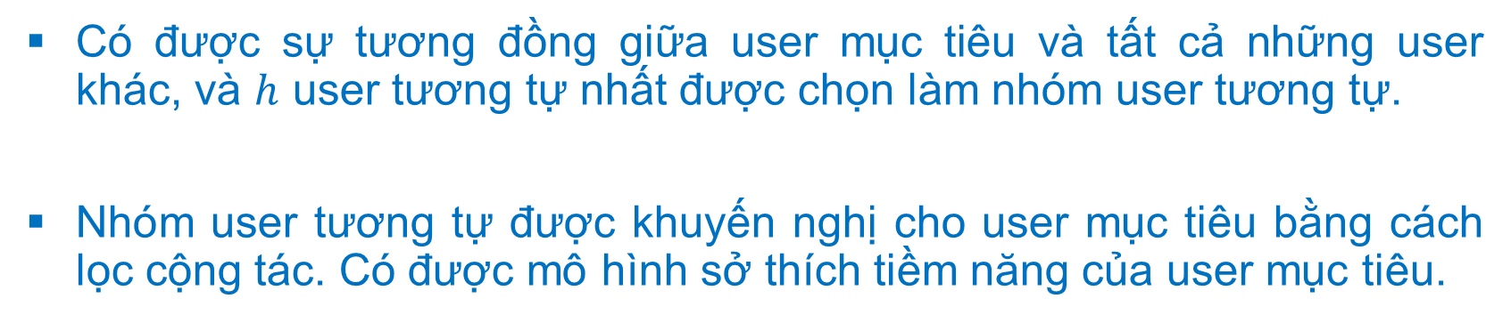
Intelligent Learning System based on Personalized Recommendation Technology
4
PHÂN TÍCH & THIẾT KẾ CHIẾN LƯỢC KHUYẾN NGHỊ
Phương pháp xây dựng mô hình sở thích tiềm năng của user
Có được sự tương đồng giữa user mục tiêu và tất cả những user khác, và $h$ user tương tự nhất được chọn làm nhóm user tương tự.
Nhóm user tương tự được khuyến nghị cho user mục tiêu bằng cách lọc cộng tác. Có được mô hình sở thích tiềm năng của user mục tiêu.
UIT, VNU-HCM

Slide 19
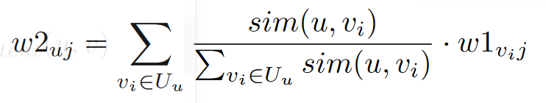
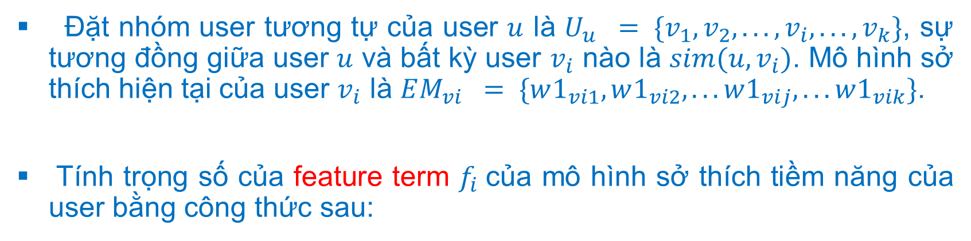
Intelligent Learning System based on Personalized Recommendation Technology
4
PHÂN TÍCH & THIẾT KẾ CHIẾN LƯỢC KHUYẾN NGHỊ
Phương pháp xây dựng mô hình sở thích tiềm năng của user
Đặt nhóm user tương tự của user $u$ là $U_{u} = \{v_{1}, v_{2}, . . . , v_{i}, . . . , v_{k}\}$, sự tương đồng giữa user $u$ và bất kỳ user $v_{i}$ nào là $sim(u, v_{i})$. Mô hình sở thích hiện tại của user $v_{i}$ là $EM_{vi} = \{w1_{vi1}, w1_{vi2}, . . . w1_{vij}, . . . w1_{vik}\}$.
Tính trọng số của feature term $f_{i}$của mô hình sở thích tiềm năng của user bằng công thức sau:
UIT, VNU-HCM

Slide 20
Intelligent Learning System based on Personalized Recommendation Technology
4
PHÂN TÍCH & THIẾT KẾ CHIẾN LƯỢC KHUYẾN NGHỊ
Phương pháp xây dựng mô hình sở thích kết hợp của user
Fusion User Interest Model (FUIM)
Trọng số của các feature word của hai mô hình được hợp nhất và có thể thu được sở thích kết hợp của user mục tiêu.
Tính toán sự tương đồng giữa vectơ trọng số của các main feature word của candidate educational resource và FUIM.
So sánh kết quả tính được với ngưỡng đã đặt để thu được các kết quả khuyến nghị cuối cùng.
UIT, VNU-HCM
Notes:
Sau khi có được mô hình sở thích hiện tại (EUIM) và mô hình sở thích tiềm năng (PUIM) của user mục tiêu,

Slide 21
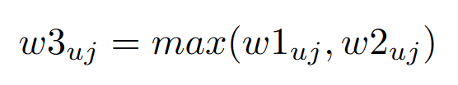
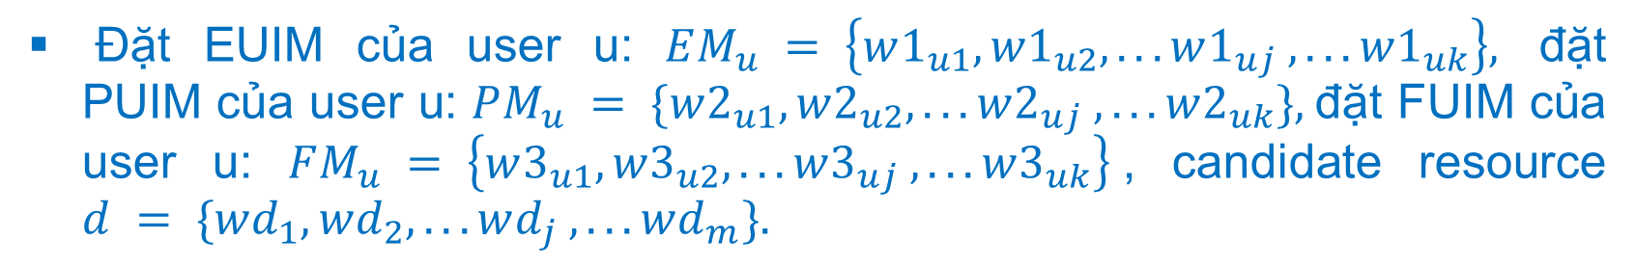
Intelligent Learning System based on Personalized Recommendation Technology
4
PHÂN TÍCH & THIẾT KẾ CHIẾN LƯỢC KHUYẾN NGHỊ
Phương pháp xây dựng mô hình sở thích kết hợp của user
Đặt EUIM của user u: $EM_{u} = \left\{w1_{u1}, w1_{u2}, . . . w1_{uj} , . . . w1_{uk}\right\},$ đặt PUIM của user u: $PM_{u} = \{w2_{u1}, w2_{u2}, . . . w2_{uj} , . . . w2_{uk}\},$đặt FUIM của user u: $FM_{u} = \left\{w3_{u1}, w3_{u2}, . . . w3_{uj} , . . . w3_{uk}\right\}$, candidate resource $d = \{wd_{1}, wd_{2}, . . . wd_{j} , . . . wd_{m}\}.$
Trong công thức trên, hàm max đại diện cho việc lựa chọn một giá trị lớn của $w1_{uj}$ và $w2_{uj}$ được khuyến nghị cho user.
UIT, VNU-HCM

Slide 22
Intelligent Learning System based on Personalized Recommendation Technology
5
KẾT QUẢ THỰC NGHIỆM
Dữ liệu thực nghiệm
Độ đo đánh giá hệ thống
Kết quả & Phân tích thực nghiệm
UIT, VNU-HCM

Slide 23
Intelligent Learning System based on Personalized Recommendation Technology
5
KẾT QUẢ THỰC NGHIỆM
Dữ liệu thực nghiệm
Dữ liệu sử dụng trong thực nghiệm này được cung cấp bởi nền tảng học tập trên web (http://evaluate.guoshi.com/publishg/).
Tác giả sử dụng log file được cập nhật hàng tháng.
Số lượng học giả là 540, số lượng dữ liệu trực tuyến 2780 và gần 160,000 record.
80% dữ liệu được lấy làm tập dữ liệu training và dữ liệu tương ứng còn lại làm tập dữ liệu testing.
UIT, VNU-HCM

Slide 24
Intelligent Learning System based on Personalized Recommendation Technology
5
KẾT QUẢ THỰC NGHIỆM
Độ đo đánh giá hệ thống
Recall
Precision
F measure
Mean Absolute Error (MAE)
UIT, VNU-HCM

Slide 25
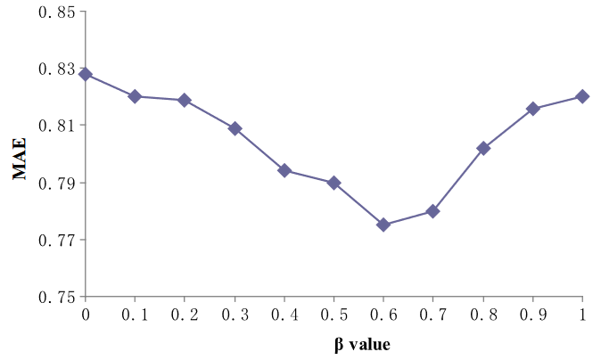
Intelligent Learning System based on Personalized Recommendation Technology
5
KẾT QUẢ THỰC NGHIỆM
Kết quả & Phân tích thực nghiệm
Kết quả thực nghiệm tham số β
UIT, VNU-HCM
Notes:
Trong thực nghiệm này, các giá trị của β được đặt từ 0 đến 1 và giá trị tăng trưởng là 0.1. Như hình trên có thể thấy, khi β = 0.6, chúng ta có thể nhận được giá trị sai số khuyến nghị MAE nhỏ nhất và độ chính xác của khuyến nghị cao nhất.

Slide 26
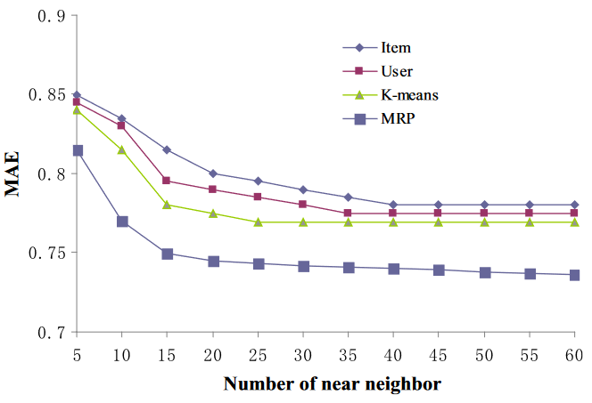
Intelligent Learning System based on Personalized Recommendation Technology
5
KẾT QUẢ THỰC NGHIỆM
Kết quả & Phân tích thực nghiệm
Kết quả thực nghiệm MAE
UIT, VNU-HCM
Notes:
Chúng ta có thể thấy rằng thuật toán lọc cộng tác dựa trên khuyến nghị kết hợp tốt hơn các thuật toán truyền thống về hiệu suất MAE. Khi số lượng lân cận gần nhất là khoảng 30, giá trị của MAE sẽ không thay đổi. Tác giả chứng minh rằng thuật toán sẽ đạt đến trạng thái tốt nhất khi số lân cận gần nhất là khoảng 30.

Slide 27
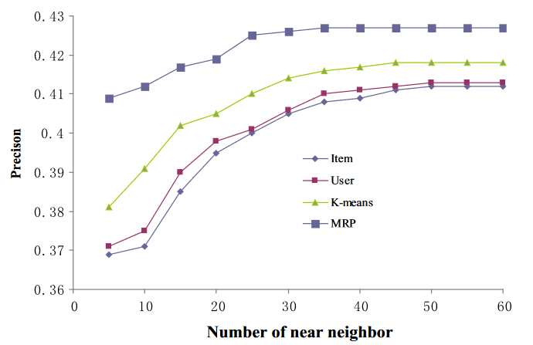
Intelligent Learning System based on Personalized Recommendation Technology
5
KẾT QUẢ THỰC NGHIỆM
Kết quả & Phân tích thực nghiệm
Kết quả thực nghiệm Precision
UIT, VNU-HCM
Notes:
Để xác minh độ chính xác của thuật toán, các giá trị precision của thuật toán này được so sánh với các thuật toán trên. Kết quả thực nghiệm cho thấy precision của thuật toán được đề xuất cao hơn so với thuật toán lọc cộng tác truyền thống và tính hợp lệ của thuật toán đã được xác minh.

Slide 28
Intelligent Learning System based on Personalized Recommendation Technology
6
KẾT LUẬN
Kết luận
Tác giả đã nghiên cứu một công nghệ khuyến nghị được cá nhân hóa phổ biến và giới thiệu nguyên tắc, quy trình và chiến lược của phương pháp một cách chi tiết.
Mô hình khuyến nghị kết hợp các phương pháp khuyến nghị dựa trên nội dung (content-based) và dựa trên lọc cộng tác (collaborative filtering-based) được đề xuất đã giải quyết đươc vấn đề khuyến nghị tài nguyên học tập cho user một cách các nhân hóa.
Thuật toán khuyến nghị đã cải thiện ở khía cạnh cold start.
UIT, VNU-HCM

Slide 29
Intelligent Learning System based on Personalized Recommendation Technology
6
KẾT LUẬN
Khó khăn
Các vấn đề mới của dự án vẫn chưa được giải quyết
Hạn chế về thời gian, điều kiện.
Chỉ có thể được khuyến nghị cho user thông qua các tài nguyên mới nhất với mức độ cá nhân hóa thấp.
Cần nghiên cứu thêm trong tương lai.
UIT, VNU-HCM
Notes:
Dịch vụ khuyến nghị được cá nhân hóa tài nguyên giảng dạy có triển vọng lớn.
Mặc dù bài báo này đã thực hiện một số nghiên cứu về khuyến nghị cá nhân hóa, nhưng hạn chế về thời gian và điều kiện, nên vẫn còn một số vấn đề chưa được giải quyết.

Slide 30

Intelligent Learning System based on Personalized Recommendation Technology
THANKS FOR YOUR ATTENTION!
UIT, VNU-HCM

Slide 31

Intelligent Learning System based on Personalized Recommendation Technology
QUESTION & ANSWER
UIT, VNU-HCM

